Slide 1

우범화물 탐지 경진대회
관세청-숭실대 AI융합
팀: 비둘기
Notes:
안녕하세요.
지금부터 팀 비둘기 발표를 시작하겠습니다.

Slide 2
목차
01
02
03
데이터 분석
데이터 전처리
모델 선정
수입화물 우범도 데이터 소개
각 컬럼 특성에 따른 전처리
XGBOOST
04
05
모델 학습 및 평가
프로젝트 결과
StratifiedKFold
public, private 예측 결과
Notes:
다음과 같은 순서로 발표를 진행하겠습니다.

Slide 3
01
데이터 분석
수입화물 우범도 데이터 소개

Slide 4
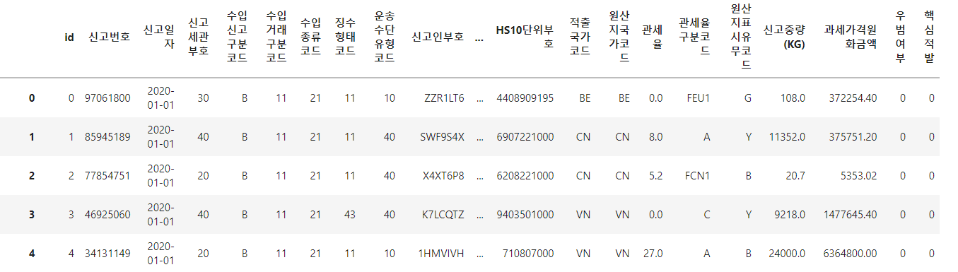
02 데이터 분석
수입화물 우범도 데이터 소개
▶
데이터셋의 컬럼은 23개, 데이터의 수는 37385개를 가짐.
Notes:
수입신고 데이터는 23개의 항목과 37385건의 데이터로 구성되어 있습니다.
수입신고 기본 항목 21가지와 결과에 해당하는 우범여부, 핵심적발 2가지를 이용하여 수입화물의 우범도를 예측하고자 하였습니다.

Slide 5
02
데이터 전처리
각 컬럼 특성에 대한 전처리

Slide 6
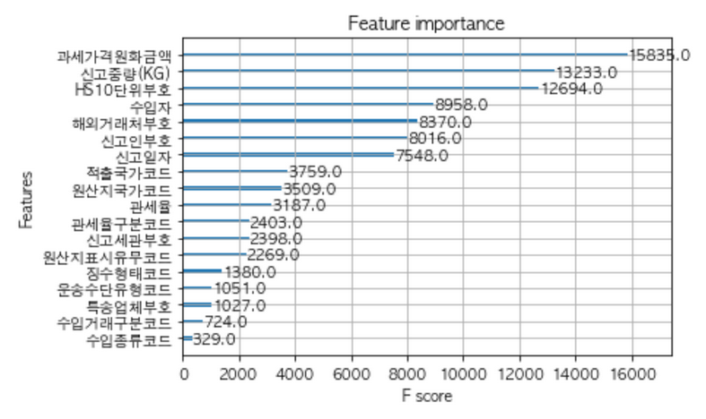
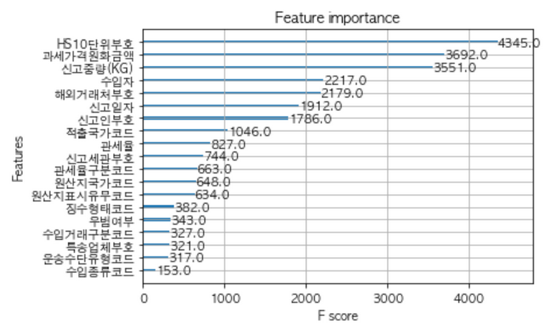
03 데이터 전처리
변수 제거
▶
XGBoost의 plot_importance를 이용하여 변수 중요도를 시각화한 결과
하위 4개의 변수 ‘운송수단유형코드’, ‘특송업체부호’, ‘수입거래구분코드’, ‘수입종류코드’ 삭제
Notes:
다음은 XGBoost의 plot_importance를 이용해 변수 중요도를 시각화한 결과입니다.
이 결과에 따라 여러 번 테스트해 본 결과 저희는 하위 4개의 변수가 우범여부를 결정하는데 크게 작용하지 않는다고 판단해 제외시켰습니다.

Slide 7
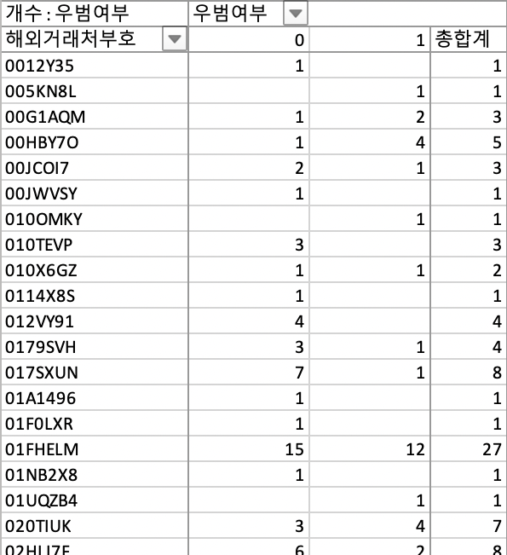
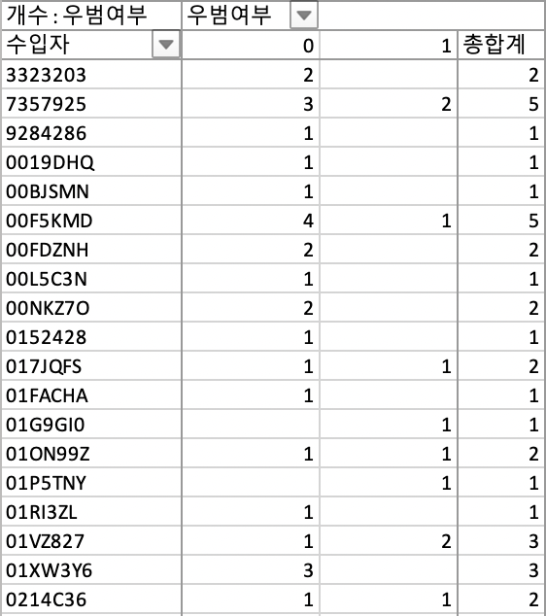
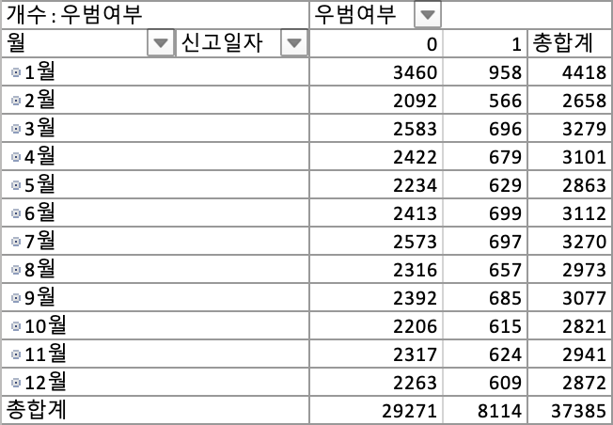
03 데이터 전처리
변수 제거
▶
데이터 분석 결과 항목 별 우범여부의 차이가 크지 않은 열을 각각 테스트 후
‘Id’, ‘신고번호’, ‘신고일자’, ‘수입자’, ‘신고인부호’, ‘해외거래처부호’, ‘수입신고구분코드’ 삭제
Notes:
다음은 항목별 우범여부를 정리해 놓은 피벗 테이블입니다.
데이터 분석 결과 항목 별 우범여부의 차이가 크지 않은 ‘Id’, ‘신고번호’ 등 7개의 컬럼을 테스트를 거친 후 제외시켰습니다.

Slide 8
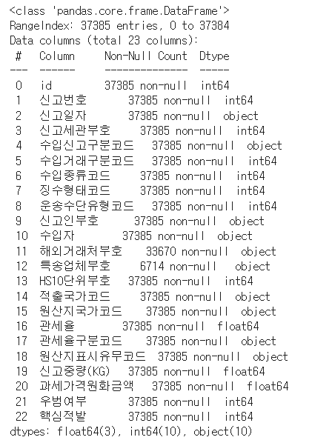
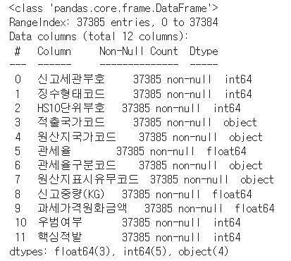
03 데이터 전처리
변수 제거
▶
Id, 신고번호, 신고일자, 수입자, 신고인부호, 해외거래처부호, 수입신고구분코드, 수입종류코드, 운송수단유형코드, 수입거래구분코드, 특송업체부호는 전처리 대상에서 제외
Notes:
따라서 저희는 21개의 컬럼 중 10개의 컬럼을 활용하여 수입화물의 우범여부와 핵심적발을 예측하였습니다.

Slide 9
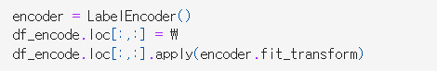
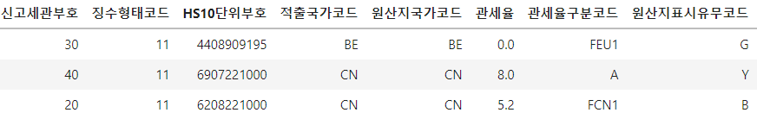
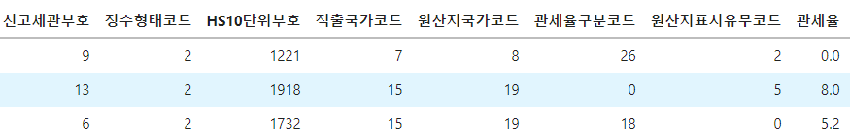
03 데이터 전처리
각 컬럼 특성에 따른 전처리
▶
LabelEncoder 클래스 활용
카테고리형 데이터를 수치형으로 변환하기
▶
Notes:
변수 제거 후 각 항목에 대한 인코딩을 진행했습니다.
Labelencoder 클래스를 활용하여 카테고리형 데이터를 수치형으로 변환했습니다.
데이터의 크기가 크고 고유값의 개수가 많아 one-hot-encoding의 경우 메모리 소비가 많아 느리고 효율적이지 못하다고 판단해 label encoding을 사용했습니다.

Slide 10
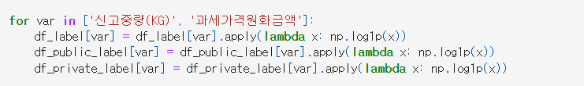
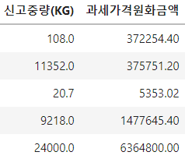
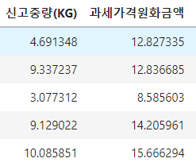
03 데이터 전처리
각 컬럼 특성에 따른 전처리
▶
신고중량(KG), 과세가격원화금액 수치형 변수를 자연로그로 변환
로그로 취하면 스케일이 줄어드는 효과가 있으며,
첨도와 왜도가 줄어들면서 정규성이 높아짐
▶
Notes:
수치형 변수인 ‘신고중량(KG)’과 ‘과세가격원화금액’은 자연로그로 변환했습니다.
로그를 취하게 되면 스케일이 줄어드는 효과가 있으며, 첨도와 왜도가 줄어들면서 정규성이 높아집니다.

Slide 11
03
모델 선정
모델 선정 및 훈련

Slide 12



04 모델 선정
모델 소개
XGBoost
- Boosting 방식
병렬 처리 가능
가지치기(pruning), 조기 중단(Early Stopping)
Overftting 방지
Machine
Learning
GBM
Boosting 방식
경사하강법
탐욕 알고리즘 사용으로 과적합이 되기 쉬움
시간이 오래 걸림
Random Forest
Bagging 방식
Decision Tree
Overfitting 보안
대량 데이터 셋에서 다소 느림
Notes:
우범화물 예측은 지도학습 중 클래스를 예측하는 분류 문제이므로 저희는 대표적인 앙상블 모델 gbm, xgboost, random forest 3가지 사이에서 어떤 분류모델이 적합할지에 대해 고민했습니다.
Boosting 방식은 Bagging 보다 훨씬 더 많은 시간이 걸리지만, 오답에 더 집중할 수 있어 높은 정확도를 가진다는 장점 때문에 Boosting 방식을 선택하였습니다.
따라서 Gradient Boosting의 속도문제와 과적합 문제를 극복하기 위해 나온 xgboost를 사용하기로 결정하였습니다.

Slide 13
04 모델 선정
최종 선택 XGBOOST
빠른 수행 시간
Parallel processing으로 GBM과 비교했을 때 훨씬 빠른 속도를 가짐
Overfitting 방지
표준 GBM 경우 과적합 규제 기능이 없으나,
XGBoost는 과적합 규제 기능을 통한 강한 내구성
XGBOOST
내장된 교차 검증
내부적으로 교차 검증을 수행하여 최적화된 반복 수행 횟수를 가질 수 있음
가지치기(Pruning)
Max_depth 파라미터로 분할 깊이를 조정pruning을 통해 분할 수를 줄일 수 있다는 장점
High Flexibility
Custom optimization objectives와 evaluation criteria를 사용자가 직접 정의 가능
Notes:
Xgboost는 Parallel processing으로 GBM과 비교했을 때 훨씬 빠른 속도를 가지며, 과적합 규제 기능을 통한 강한 내구성을 가집니다.
또한 pruning을 통해 분할 수를 줄여 성능을 향상시킵니다.

Slide 14
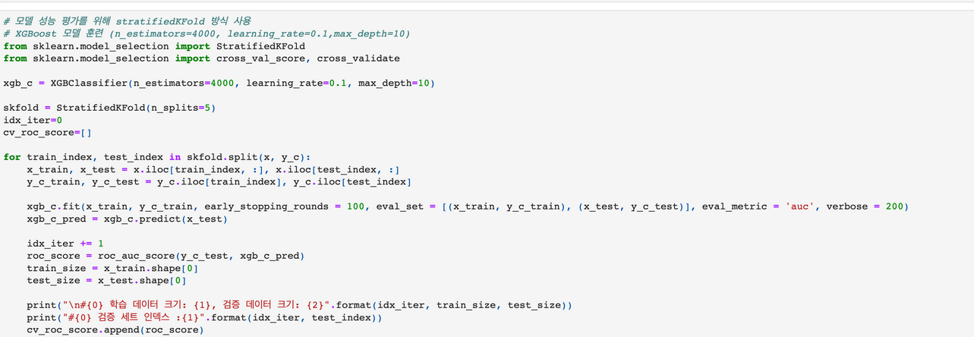
04 모델 선정
XGBOOST 파라미터
Notes:
Xgboost의 장점 중 하나는 높은 유연성인데요.
평가 함수를 포함하여 다양한 커스텀 최적화 옵션을 제공합니다.
여러 개의 파라미터 값을 조합해보았으며, 결과적으로 생성할 약한 학습기 개수인 n_estimators를 4000으로 설정하였고 학습률은 0.1을 사용했습니다.
트리의 최대 깊이는 10, 조기 중단을 위한 반복 횟수는 100으로 설정하였습니다.
Eval_metric으로는 roc 곡선 아래의 면적을 계산하는 ‘auc’를 사용했습니다.

Slide 15
04
모델 학습 및 평가
교차 검증 및 성능 평가 지표

Slide 16
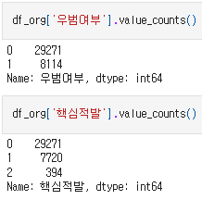
05 모델 학습 및 평가
모델 성능 평가 방법: StratifiedKFold
Notes:
모델이 학습 데이터에만 과도하게 최적화되어 실제 예측 성능이 떨어지는 것을 방지하기 위해 교차 검증을 이용했습니다.
주어진 데이터가 우범화물인 경우가 전체의 4퍼센트 밖에 안되는 불균형한 분포도를 가지고 있으므로, 타겟 데이터의 비율을 일정하게 유지하여 k개의 데이터 폴드 세트를 만든 후, k번 만큼 각 세트에 학습과 검증 평가를 반복적으로 수행하는 stratified kfold 방식을 사용하였습니다.
코드를 보시면 5개의 폴드 세트를 분리하였고, 우범화물 또는 핵심적발 열을 target으로 지정하여 훈련 데이터와 테스트 데이터를 추출한 뒤, xgboost 모델을 이용하여 각각 학습 및 예측을 진행하였습니다.

Slide 17
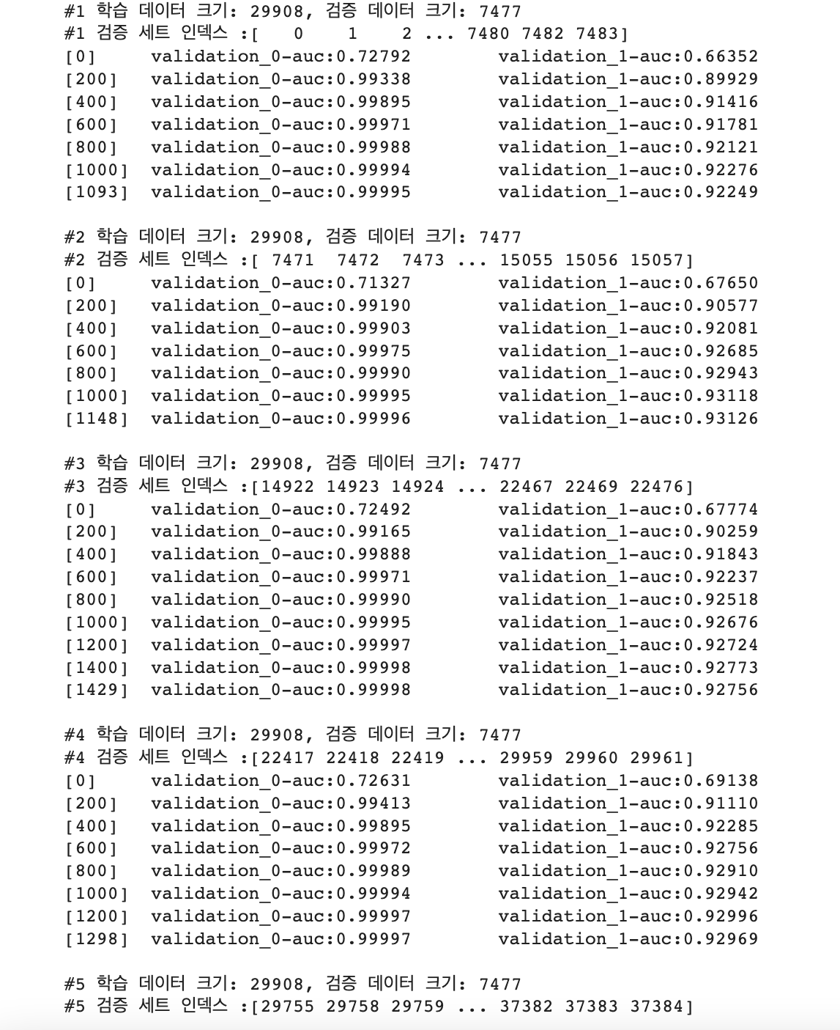
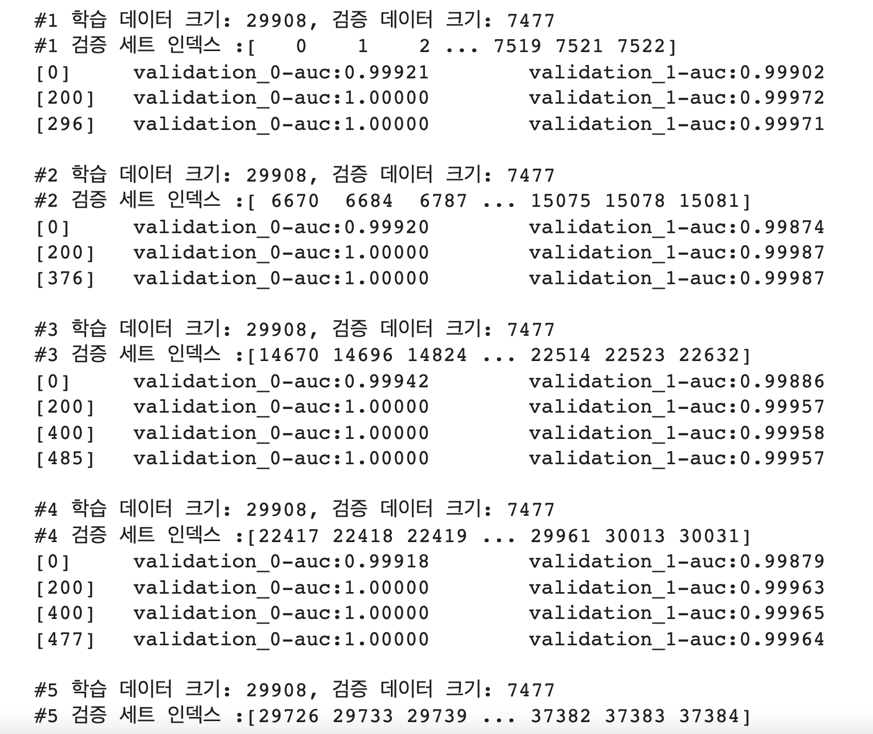
05 모델 학습 및 평가
모델 학습 및 평가
▶
우범화물, 핵심적발 예측 모델
모두 5번 교차검증
Notes:
우범화물과 핵심적발 예측 모델 모두 5번의 교차검증을 완료하였고, 각각의 교차검증에서 계산한 auc score가 우범화물 모델은 약 0.92, 핵심적발 모델은 약 0.99로 나타났습니다.

Slide 18
05 모델 학습 및 평가
중점적으로 본 성능 지표
정밀도
Positive로 예측한 경우 중 실제로 Positive인 비율
F1 score
정밀도와 재현율의 조화평균으로, 주로 분류 클래스 간의 데이터 불균형이 심각할 때 사용
정확도
실제 데이터에서
예측 데이터가 얼마나
같은지를 판단
재현율
실제 Positive인 것 중 올바르게 Positive를 맞춘 것의 비율
ROC-AUC score
민감도와 특이도의 관계를
그래프로 나타낸 ROC 곡선의 아래 영역
Notes:
교차검증과 더불어 정확도, 정밀도, 재현율, f1 score, roc auc score로 총 5개의 분류 성능 평가 지표를 계산하여 학습 모델을 평가하였습니다.
이 중에서 정확도는 주어진 데이터의 구성이 불균형하기 때문에 모델의 성능을 왜곡할 수 있다고 판단했고, 우범화물 예측의 경우 우범화물이라고 예측했는데 실제로는 우범화물이 아닌 경우 보다 실제 우범화물인데 우범화물이 아니라고 예측하는 경우를 더 줄이는 것이 목적이므로 정밀도보다 재현율이 중요하다고 생각했습니다.
따라서 저희는 5개의 지표 중 재현율, f1 score, roc auc score를 중점적으로 보고 파라미터를 튜닝하는 등 모델의 성능을 높이고자 노력했습니다.

Slide 19
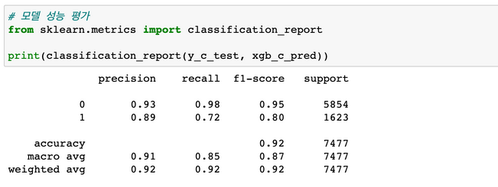
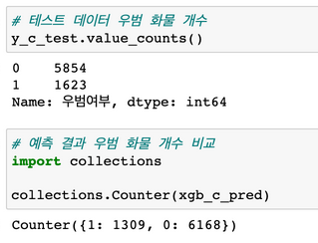
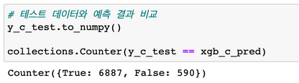
05 모델 학습 및 평가
모델 학습 및 평가 - 우범화물
▶
sklearn의 classification_report를 이용하여 성능 평가
정확도(accuracy), 정밀도(precision), 재현율(recall), f1-score 값 계산
▶
▶
실제 우범화물 1623개 중 1033개를 예측했고,
314개의 우범화물을 예측하지 못했으며
276개의 화물을 우범화물로 잘못 예측
Notes:
실제 코드에서는 roc auc score는 모델을 학습시키는 과정에서 xgboost의 eval metric으로 계산하였고, 나머지 지표는 sklearn의 classification_report를 이용하여 성능을 평가하였습니다.
그 결과 우범화물 예측 모델의 경우 정확도는 0.92, 클래스 0에 대해 정밀도는 0.93, 재현율은 0.98, f1 scores는 0.95로 나타났으며, 클래스 1에 대해 정밀도는 0.89, 재현율은 0.72, f1 score는 0.80으로 나타났습니다.
테스트 데이터와 예측 데이터의 우범 화물 개수와 결과를 비교해 보니 실제 우범화물 1623개 중 1033개를 정확하게 예측했고, 314개의 우범화물을 예측하지 못했으며, 276개의 화물을 우범화물로 잘못 예측했다는 것을 알 수 있었습니다.

Slide 20
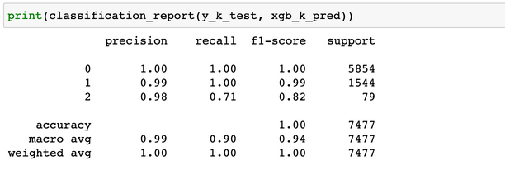
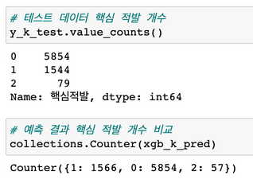
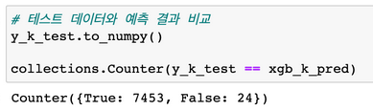
05 모델 학습 및 평가
모델 학습 및 평가 - 핵심적발
▶
sklearn의 classification_report를 이용하여 성능 평가
정확도(accuracy), 정밀도(precision), 재현율(recall), f1-score 값 계산
▶
▶
실제 핵심적발 79개 중 55개를 예측했고,
22개의 핵심적발을 예측하지 못했으며
2개의 우범화물을 핵심적발로 잘못 예측
Notes:
핵심적발 예측 모델의 경우 소수점 둘째 자리까지만 출력되기 때문에 정확도는 1, 핵심적발에 해당하는 클래스 2에 대해 정밀도는 0.98, 재현율은 0.71, f1 scores는 0.82로 나타났습니다.
테스트 데이터와 예측 데이터의 핵심 적발 개수와 결과를 비교해 보니 실제 핵심적발 79개 중 55개를 예측했고, 22개의 핵심적발을 예측하지 못했으며, 2개의 우범화물을 핵심적발로 잘못 예측했다는 것을 알 수 있었습니다.

Slide 21
05
프로젝트 결과
public, private예측 결과

Slide 22
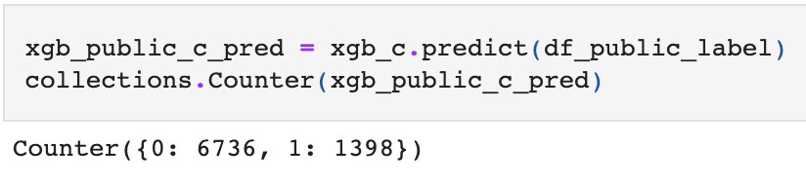
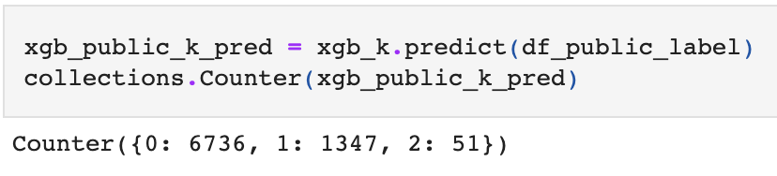
05 모델 학습 및 평가
프로젝트 결과 – public 모델 예측
Notes:
다음은 public 데이터를 저희가 학습시킨 모델을 이용하여 예측한 결과 입니다.
총 8134개의 화물 중 1398개의 화물을 우범화물로 예측하였으며, 그 중 51개의 화물을 핵심적발로 예측하였습니다.

Slide 23
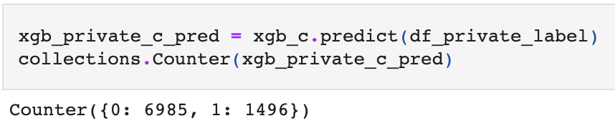
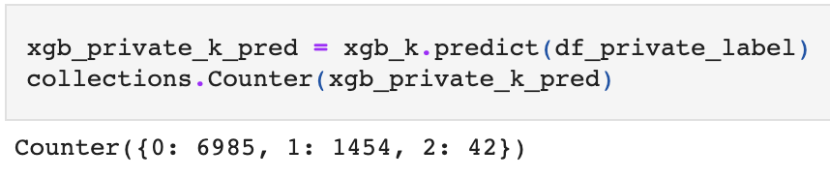
05 모델 학습 및 평가
프로젝트 결과 – private 모델 예측
Notes:
Private 데이터를 예측한 결과 입니다.
총 8481개의 화물 중 1496개의 화물을 우범화물로 예측했으며, 그 중 42개의 화물을 핵심적발로 예측하였습니다.

Slide 24
감사합니다.
Notes:
지금까지 팀 비둘기였습니다. 감사합니다.

